Slide 1
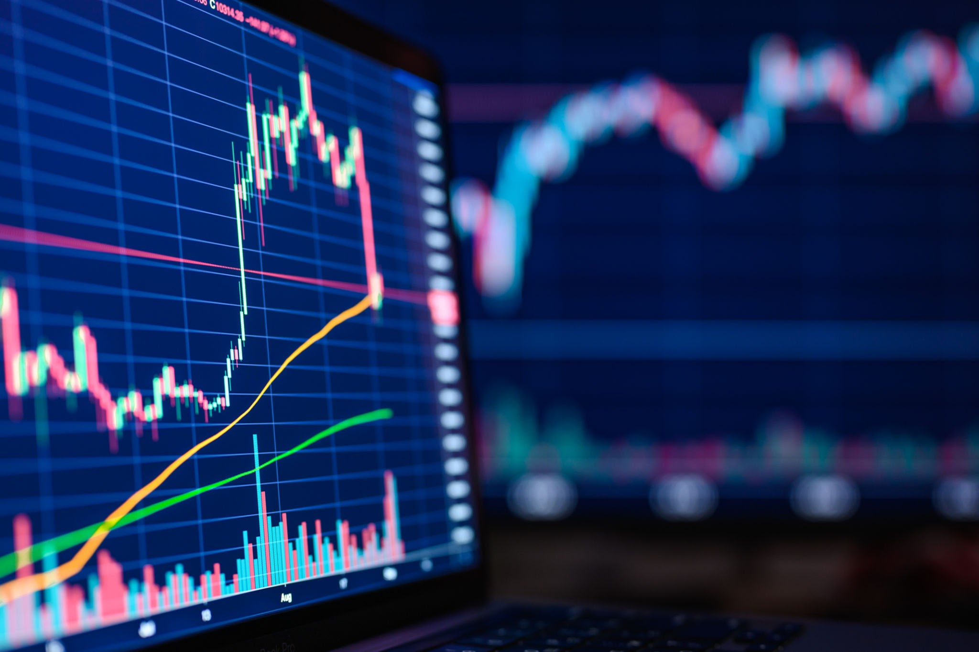

STRATEGIE DE TRADING, ML & IA
University of Rennes | 09/10/2025
DAYAN KOFFI
DAMAUD KOUAME.

Slide 2
SOURCES DE DONNEES
FRED
Yahoo finance
CNBC

Slide 3
SOMMAIRE
SELECTION DES VARIABLES :
MACROECONOMIQUE
CHARTISTE
SENTIMENT VADER
PRÉSENTATION DE NOTRE RÈGLE DE SIGNAL TERNAIRE ( BUY, SELL, HOLD)
BACKTESTING DE LA REGLE DE SIGNAL
CHOIX DU MODEL DE MACHINE LEARNING
DÉCOUPAGE DES DONNÉES
ENTRAINEMENT DU MODELE
EVALUATION AVEC METRIQUE SUR LE TRAIN
PRÉSENTATION DES VARIABLES IMPORTANTES SELON LE MODÈLE
OPTIMISATION DES HYPERPARAMÈTRES AVEC OPTUNA
EVALUATION AVEC MÉTRIQUE SUR LES DONNÉES DE VALIDATION
PRÉDICTION SUR LES DONNÉES DE TEST
CONCLUSION

Slide 4
SELECTION DES VARIABLES PRINCIPALES
. INDICATEUR MACROECONOMIQUE : - Indice des prix à la consommation ( CPI)
- Taux de change USD/EUR
- VIX
. INDICATEUR CHARTISTES : - RSI
- MACD
- Bollinger Bands
.INDICATEUR DE SENTIMENT DE MARCHE TYPE VADER

Slide 5
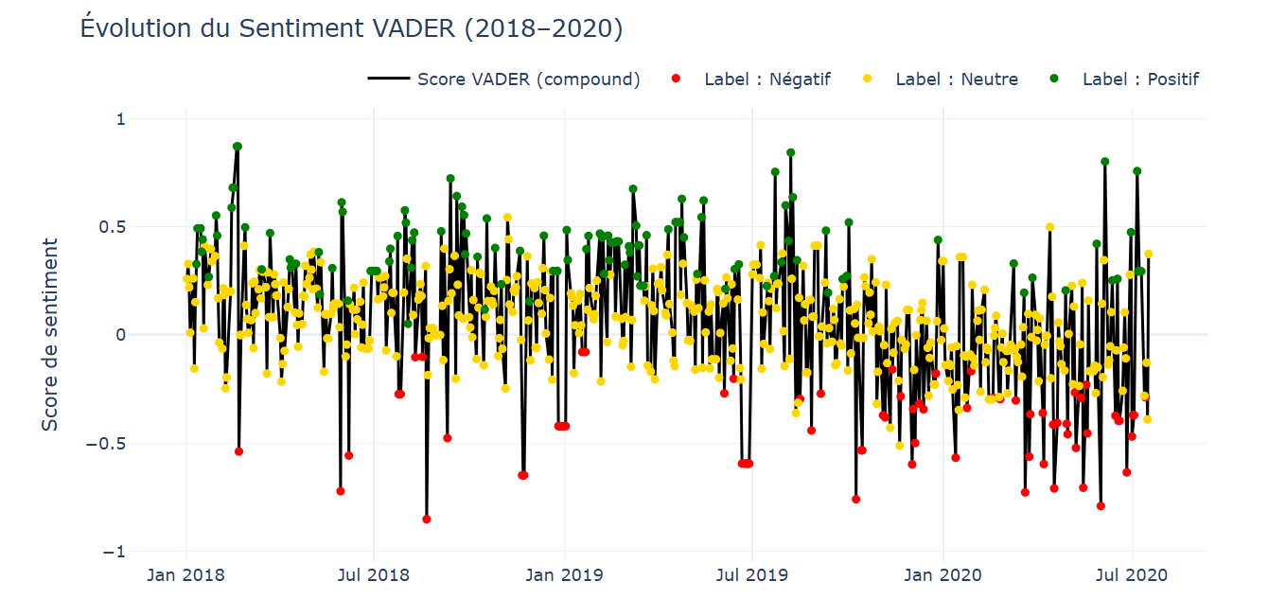
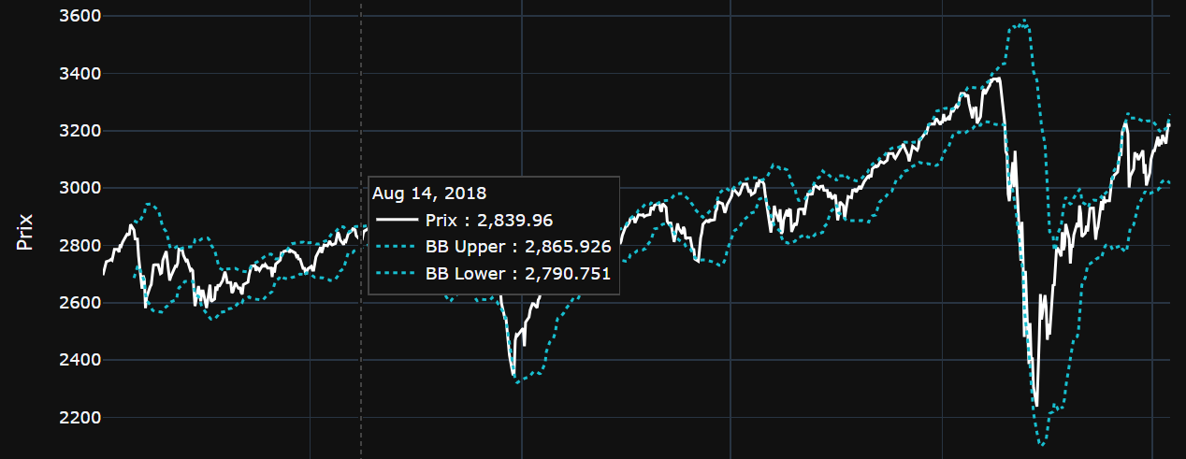
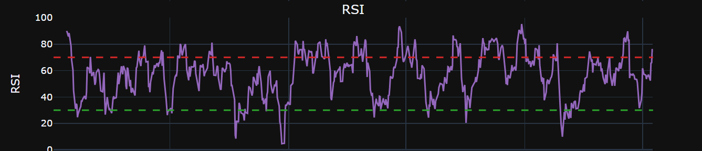
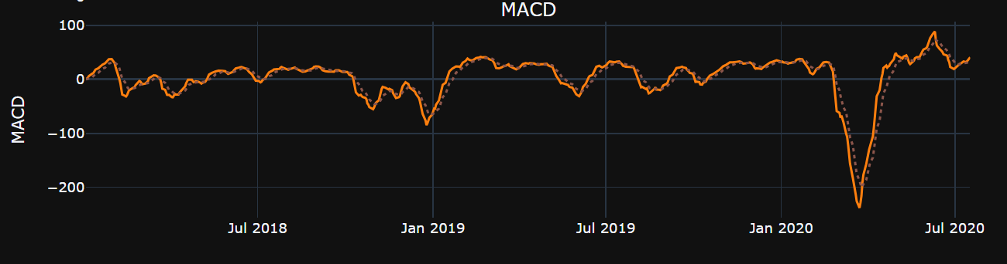

Slide 6
CREATION DE VARIABLES DERIVEES
BB_UPPER
BB_ LOWER
BB_SIGNAL
RSI_SIGNAL
MACD SIGNAL
MACD_TRADE_SIGNAL
FWD_RET
CPI_CHANGE
SHOCK_LABEL
MACRO_SIGNAL
SENTIMENT_LABEL

Slide 7
PRÉSENTATION DE NOTRE RÈGLE DE SIGNAL POUR LA VARIABLE CIBLE
Notre regle de decision finale est un système de vote pondéré majoritaire qui fusionne des signaux techniques, macroéconomiques et de sentiment pour déterminer la variable cible finale (BUY, SELL ou HOLD).
BUY (Acheter) : Si le Score Final est strictement positif (>0). ⟹ Les signaux d'achat sont majoritaires.
SELL (Vendre) : Si le Score Final est strictement négatif (<0). ⟹ Les signaux de vente sont majoritaires.
HOLD (Garder) : Si le Score Final est nul (=0). ⟹ Il y a une égalité parfaite entre les signaux d'achat et de vente, indiquant une neutralité
la décision finale est le résultat d'un arbitrage direct entre les différentes perspectives techniques, fondamentales et comportementales

Slide 8
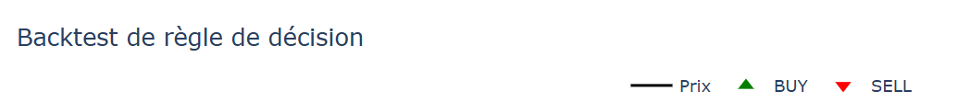
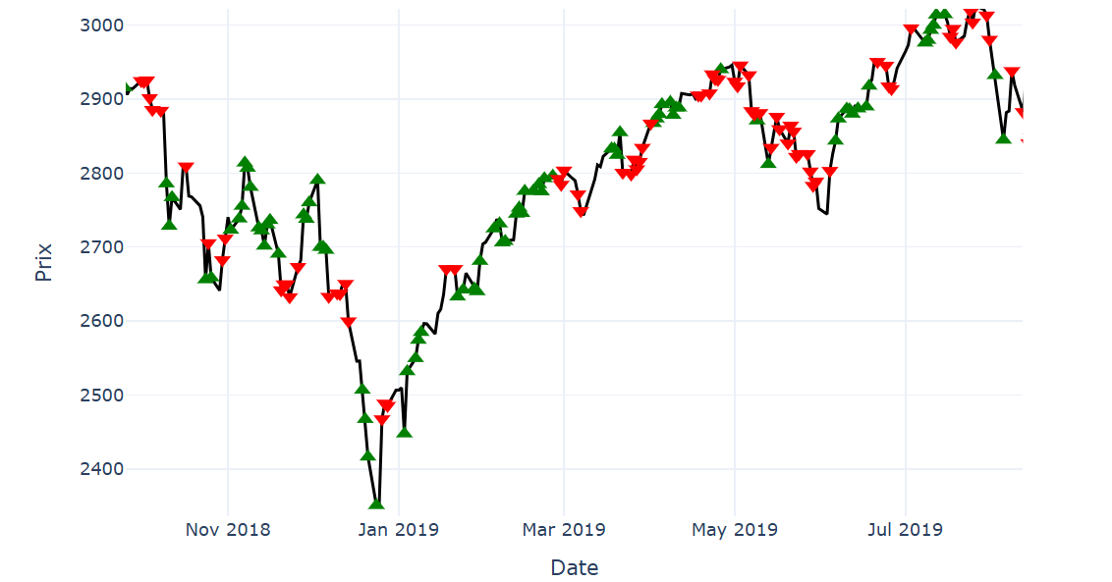
BACKTEST DE NOTRE REGLE DE SIGNAL

Slide 9
CHOIX DU MODELE DE MACHINE LEARNING
LIGHTGBM
PERFORMANCE
VITESSE D’ENTRAINEMENT ET DE PREDICTION
INTERPRETABILITE
PRECISION DU MODELE

Slide 10
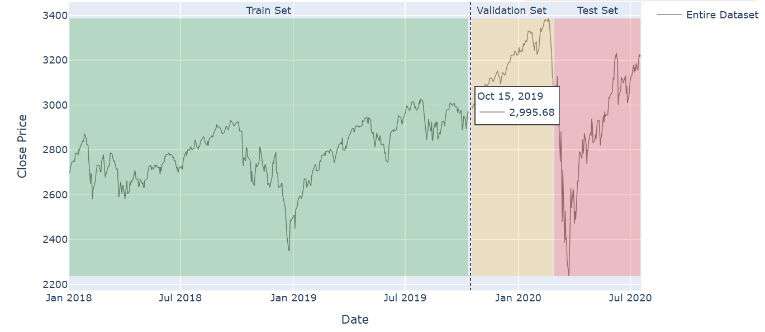
DÉCOUPAGE DES DONNÉES

Slide 11
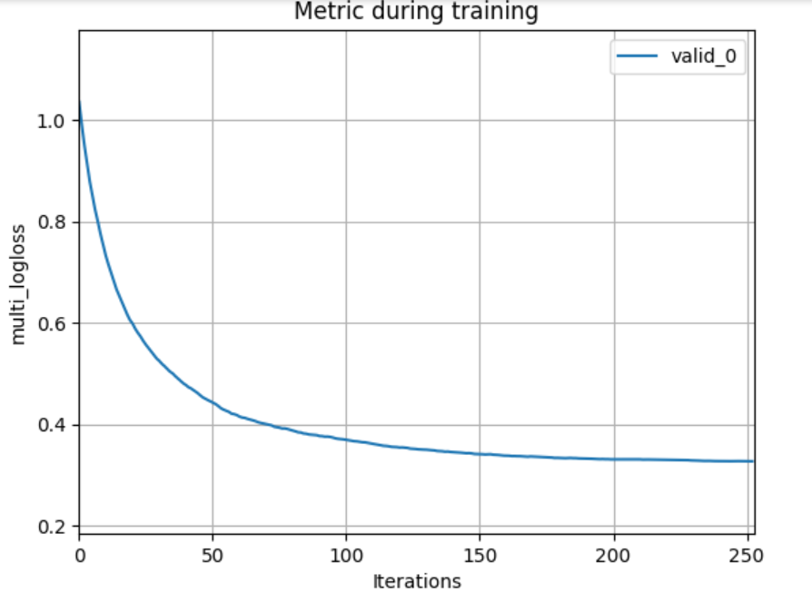
ENTRAINEMENT DU MODELE

Slide 12
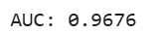
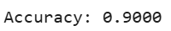
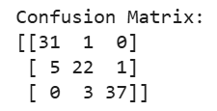
EVALUATION DU MODÈLE AVEC MÉTRIQUES SUR LE TRAIN

Slide 13
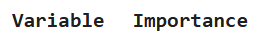
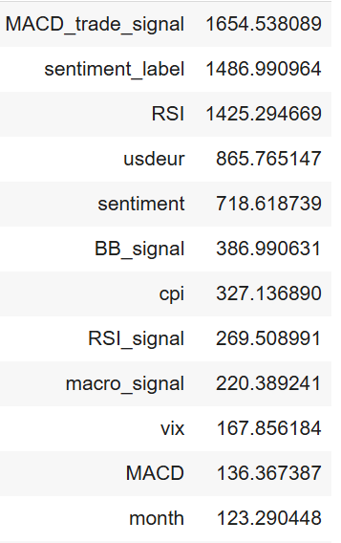
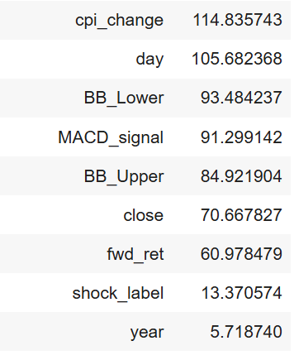
PRÉSENTATION DES VARIABLES IMPORTANTES SELON LE MODÈLE

Slide 14
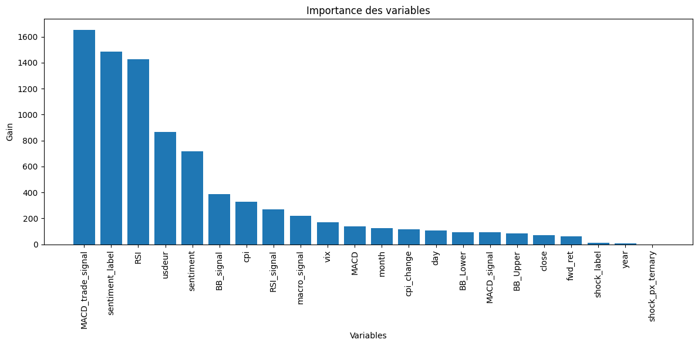

Slide 15
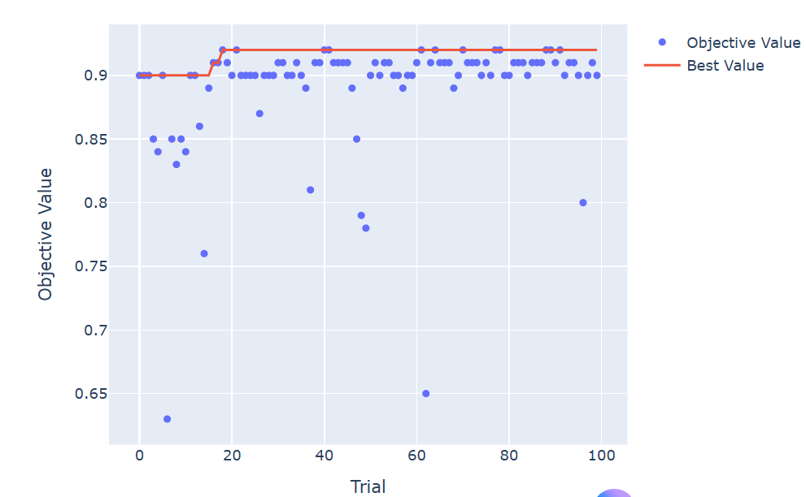
OPTIMISATION DES HYPERPARAMÈTRES AVEC OPTUNA

Slide 16
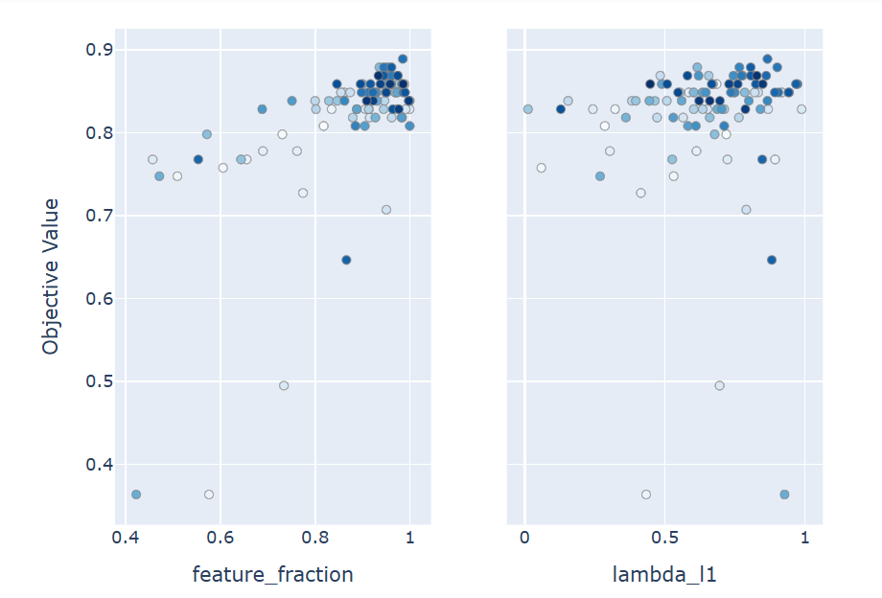
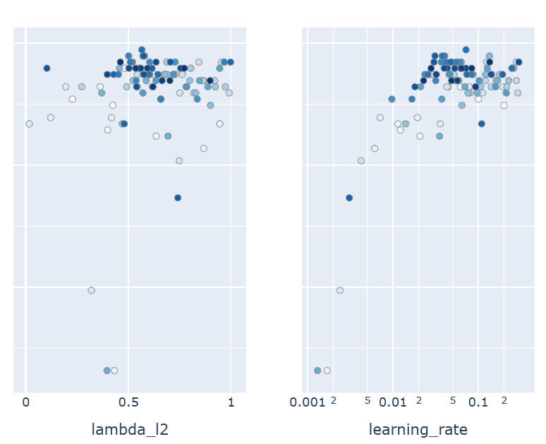
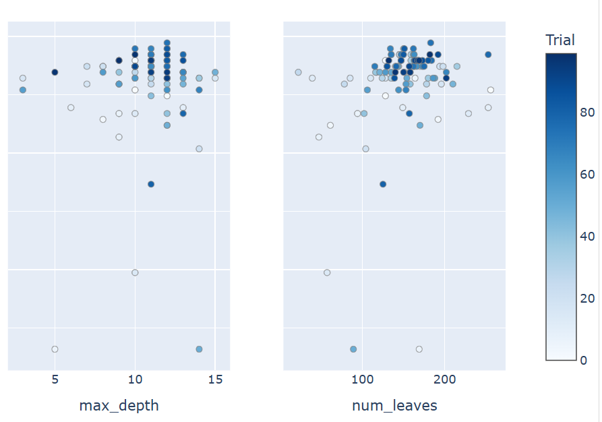

Slide 17
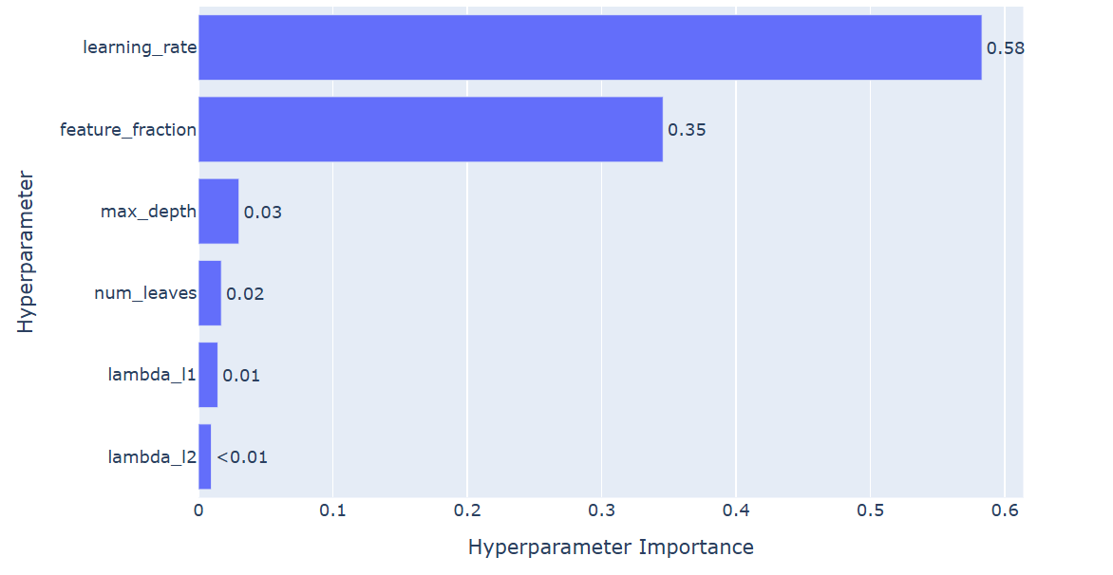

Slide 18
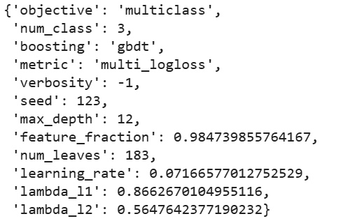
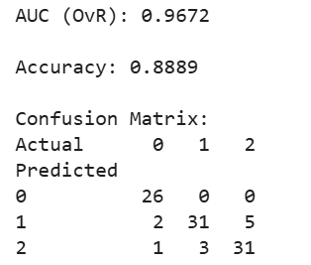
HYPERPARAMETRE OPTIMAUX
METRIQUE D’EVALUATION

Slide 19
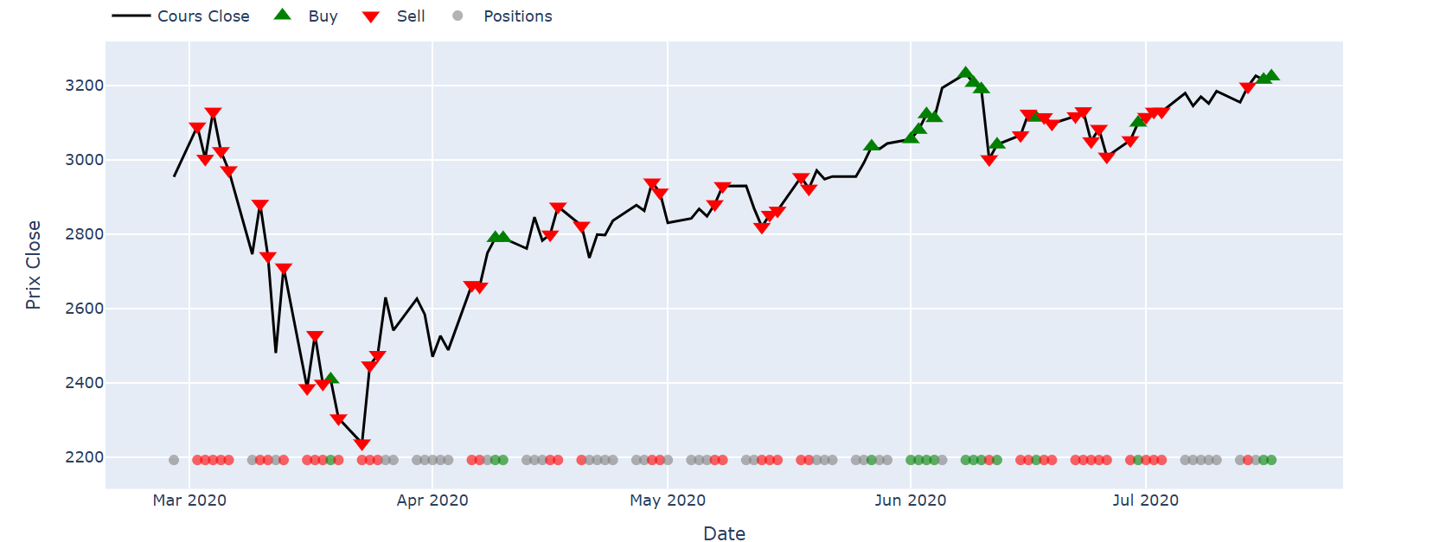
PRÉDICTION SUR LES DONNÉES DE TEST

Slide 20
CONCLUSION

